Slide 1


MFE5210 PROJECT
RSI指标在股指期货日内交易中的使用
博文约礼
GROUP 8
日期：2025/04/23

Slide 2

1
数据选择及数据库搭建
Content
2
搭建模拟交易所
3
CONTEXT
策略及回测
4
前端GUI

Slide 3
0
主要模块说明
db/
strategy/Data_Process.py
数据库相关脚本，包括原始数据的清洗、入库和表结构定义。支持从CSV批量导入合约行情数据，并存储为SQL数据库，便于后续分析和回测.
数据预处理模块，包括行情数据清洗、特征工程（如RSI、价格区间、隔夜变动等），为策略提供高质量输入.
strategy/Strategy.py
exchange/Exchange
策略实现模块。以增强型RSI策略为例，支持多周期RSI信号、交易时段过滤、资金管理等。可扩展为多因子或其它量化策略.
回测撮合引擎，模拟真实交易所的订单撮合、成交生成、日结算等功能。支持订单管理、成交记录、日度统计等，便于策略回测的真实还原.
app.py
Web 回测界面，基于 Gradio 实现。支持参数输入、回测执行、绩效图表、指标统计和数据摘要等功能，界面友好，适合交互式策略研究

Slide 4

01
数据选择及数据库搭建

Slide 5
1
数据选取及数据库搭建
选取沪深300股指期货主连最近10年的1分钟数据.
数据选取
Datetime | Open | High | Low | Close | Volume | Amount | Position | Symbol
2010/4/20 9:15 | 3209.2 | 3219 | 3204.4 | 3213.6 | 829 | 798621840 | 4140 | IF1005
2010/4/20 9:16 | 3213 | 3213.6 | 3203 | 3206.6 | 580 | 558226440 | 4312 | IF1005
2010/4/20 9:17 | 3206.4 | 3213 | 3203.8 | 3209 | 473 | 455288040 | 4408 | IF1005
2010/4/20 9:18 | 3209.2 | 3213 | 3208.8 | 3211.8 | 411 | 395939460 | 4505 | IF1005
2010/4/20 9:19 | 3211.6 | 3212.2 | 3208.6 | 3212.2 | 316 | 304359180 | 4544 | IF1005
2010/4/20 9:20 | 3212.8 | 3217 | 3212.8 | 3214.6 | 534 | 515043660 | 4608 | IF1005
建库入库
CSV 文件读取
数据清洗
写入 SQLite 数据库
查询验证

Slide 6
02
搭建模拟交易所

Slide 7
2
搭建模拟交易所
采用五档Tick级别交易数据.
数据字段
ActionDay | TradDay | UpdateTime | InstruID | LastPrice | HighPrice | LowPrice | OpenPrice | LastVolume
Volume | Turnover | OpenInt | PreOpenInt | OpenIntChg | AveragePrice | PreSetPrice | PreCloPrice | BuyVolume
SellVolume | AvgBuyPrice | AvgSellPrice | BidPrice1 | BidVolume1 | DerBidVolume1 | BidPrice2 | BidVolume2 | DerBidVolume2
BidPrice3 | BidVolume3 | DerBidVolume3 | BidPrice4 | BidVolume4 | DerBidVolume4 | BidPrice5 | BidVolume5 | DerBidVolume5
AskPrice1 | AskVolume1 | DerAskVolume1 | AskPrice2 | AskVolume2 | DerAskVolume2 | AskPrice3 | AskVolume3 | DerAskVolume3
AskPrice4 | AskVolume4 | DerAskVolume4 | AskPrice5 | AskVolume5 | DerAskVolume5 | ULimitPrice | LLimitPrice | LifeHighPrice
LifeLowPrice
实现了一个回测系统中的模拟撮合交易所模块（BacktestExchange），用于接收 tick 数据、处理订单请求、撮合成交、记录交易结果，并进行每日总结分析.
模块功能

Slide 8
03
策略及回测

Slide 9
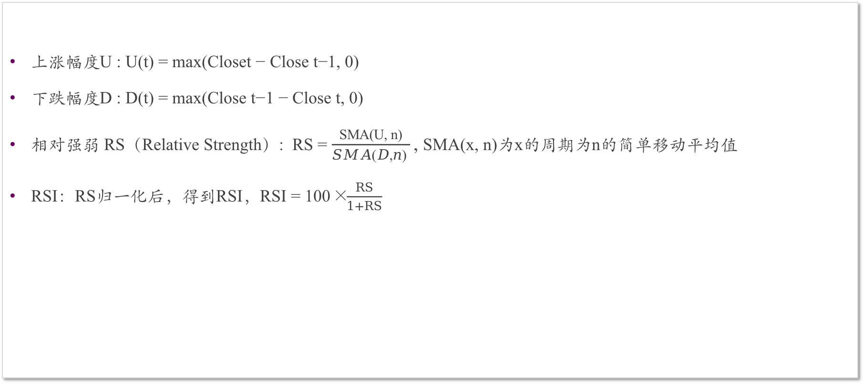
3
RSI定义
上涨幅度U : U(t) = max(Closet − Close t−1, 0)
下跌幅度D : D(t) = max(Close t−1 − Close t, 0)
相对强弱 RS（Relative Strength）: RS = $\frac{SMA(U, n)}{SMA(D,n) },$SMA(x, n)为x的周期为n的简单移动平均值
RSI：RS归一化后，得到RSI，RSI = 100 ×$\frac{RS}{1+RS}$
RSI衡量了过去n个周期内，平均上涨幅度相对于平均下跌幅度的大小，亦即过去n个周期内，多头相对于空头的力量强弱。RSI越大，表明过去一段时间多方越强势；RSI越小，表明过去一段时间空方越强势。

Slide 10
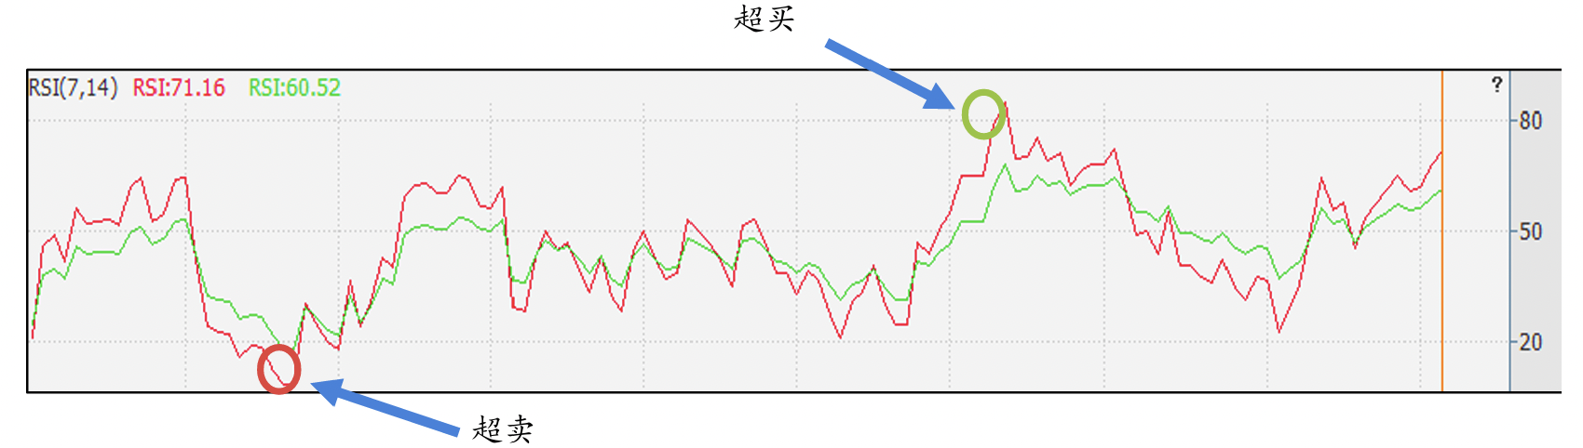
3
传统的RSI择时策略：反转策略
当RSI大于（小于）某一较大（较小）值时，认为多方（空方）力量占优的局面会有所改变。
设RSI上阈值为M，则下阈值为100-M
M < RSI < 100的区域定义为超买区，即此时多方在过去已拉升一段时间，此后空方占优的概率更大一些；
0 < RSI < 100-M的区域定义为超卖区，此时空方已经压价一段时间，此后多方占优的概率更大
当 RSI>M 时平仓并做空，当RSI<100-M 时平仓并做多。一般M的取值为80或70。
回测：无论是用于短线还是中长线，RSI反转策略得到的收益率均为负
JUNE 12th

Slide 11
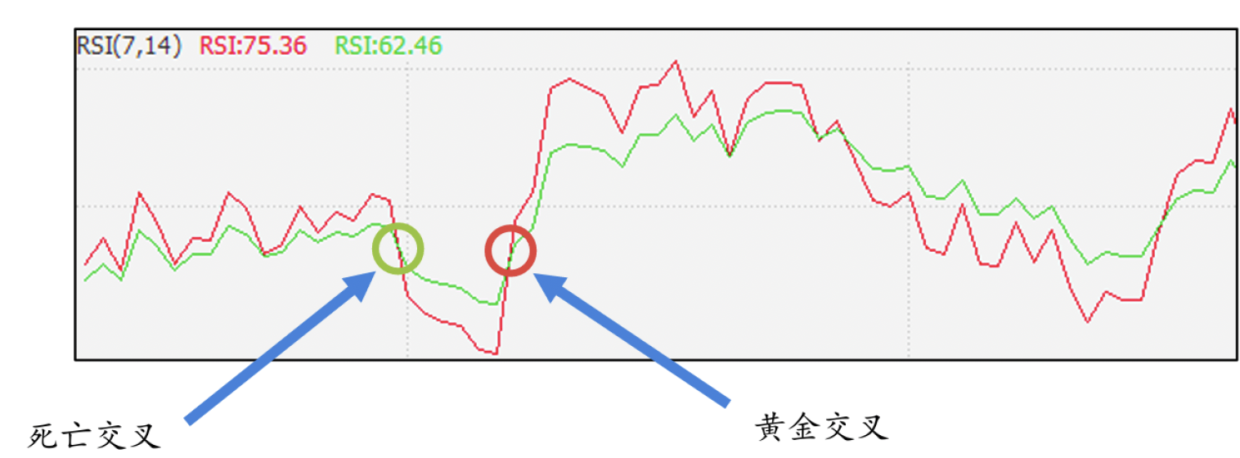
3
传统的RSI择时策略：趋势策略
当RSI由小变大（由大变小）时，表明多方（空方）力量占优，同时认为这种趋势会延续下去。当短周期的指标上穿或下穿长周期指标时，发出买卖信号。
当短周期RSI上穿（下穿）长周期RSI时，认为此时多方（空方）开始发力，价格上涨（下跌）的趋势会延续一段时间
短期RSI上穿长期RSI叫做黄金交叉，是买入时机；短期RSI下穿长期RSI叫做死亡交叉，是卖出时机。常用的短周期为7，长周期为14。
JUNE 12th

Slide 12
3
改进：新型长短期RSI择时策略
传统RSI反转策略的缺点
新型长短期RSI择时策略
Q1
只利用单独周期的RSI指标。虽然短期RSI处于超卖区，但可能较长期的RSI处于买区，此时做空只能在短线获得很少的盈利，在较长线则很可能亏损.
A1
采用长周期和短周期两条RSI，克服了传统RSI反转策略只用一条RSI的缺陷
A2
采用绝对指标进行比较，克服了传统RSI趋势策略只比较长周期和短周期RSI相对大小的缺陷。
传统RSI趋势策略的缺点
优势结合
黄金交叉和死亡交叉的滞后性较强，往往是上涨了一段时间才出现黄金交叉，此时距离下次反转为时不多，所以获利空间小。同时，黄金交叉和死亡交叉只考虑了长短周期RSI的相对大小，而没有考虑RSI本身的绝对大小.
Q2

Slide 13
3
新型长短期RSI择时策略：模型思路
计算短期K线和长期K线的RSI
短期RSI>100-S
长期RSI>100-L
短期RSI > S
长期RSI > L
多空强弱？
以下一根短期K线开盘价做空
以下一根短期K线开盘价做多
是
是
止盈止损？
止盈止损？
否
否
当日收盘平仓（或止盈止损平仓）

Slide 14
3
模型参数与回测结果
回测参数 | 参数取值
长K线周期 | 15min
短K线周期 | 5min
RSI计算周期 | 11
交易成本 | 2/10000
止盈比例 | 2%
止损比例 | 2%
收益计算方式 | 复利
交易时段 | 10:00-14:45
指标 | RSI择时策略（沪深300期货）
年化收益率 | 18.43%
累计收益率 | 1153.09%
最大回撤 | -18.35%
胜率 | 38.30%
平均盈利 | 0.47%
平均亏损 | -0.28%
盈亏比 | 1.05
总交易次数 | 7530
多头交易占比 | 42.7%
平均持仓时间 | 2.12小时

Slide 15
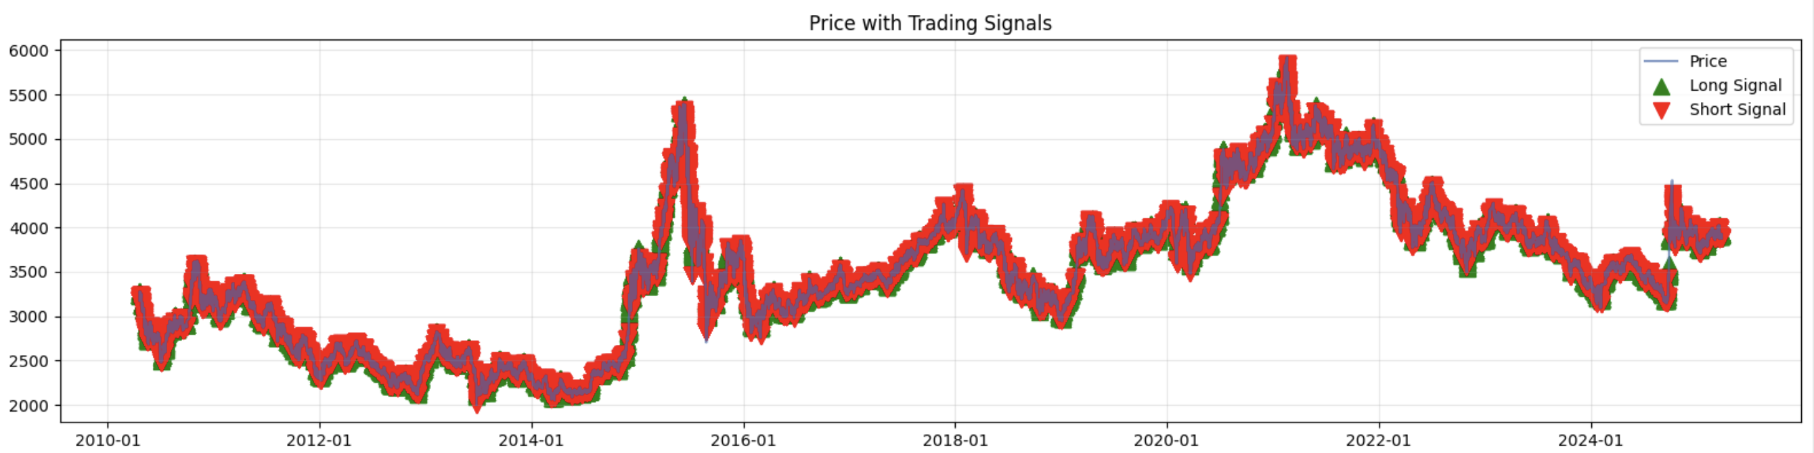
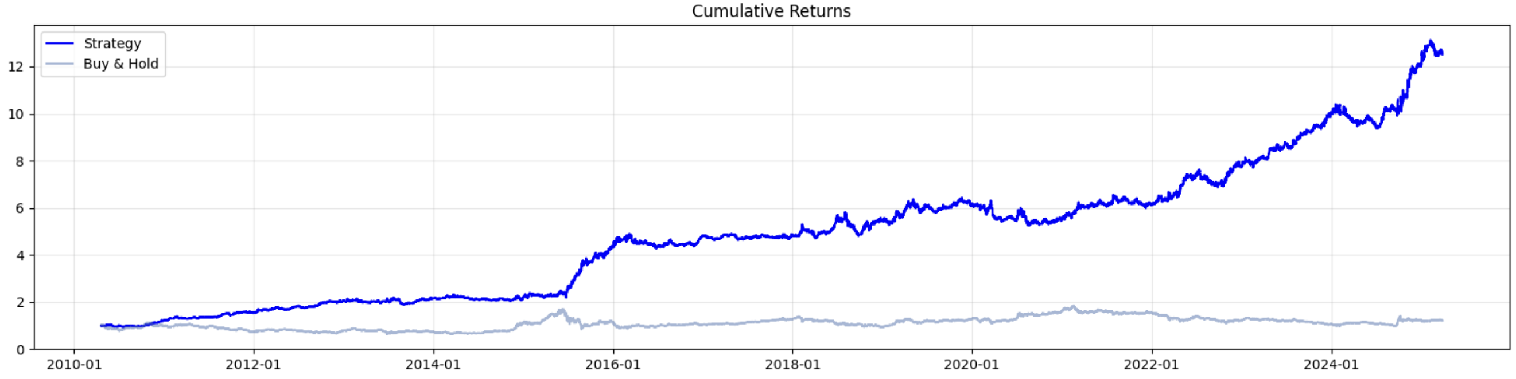
3
模型参数与回测结果
JUNE 12th

Slide 16
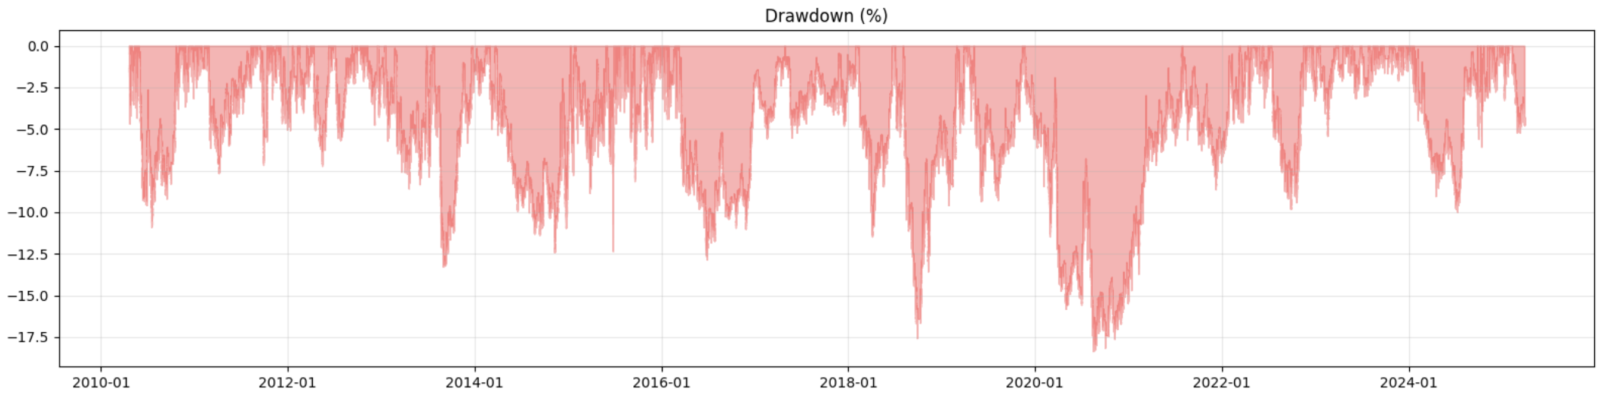
3
模型参数与回测结果

Slide 17
04
前端GUI

Slide 18
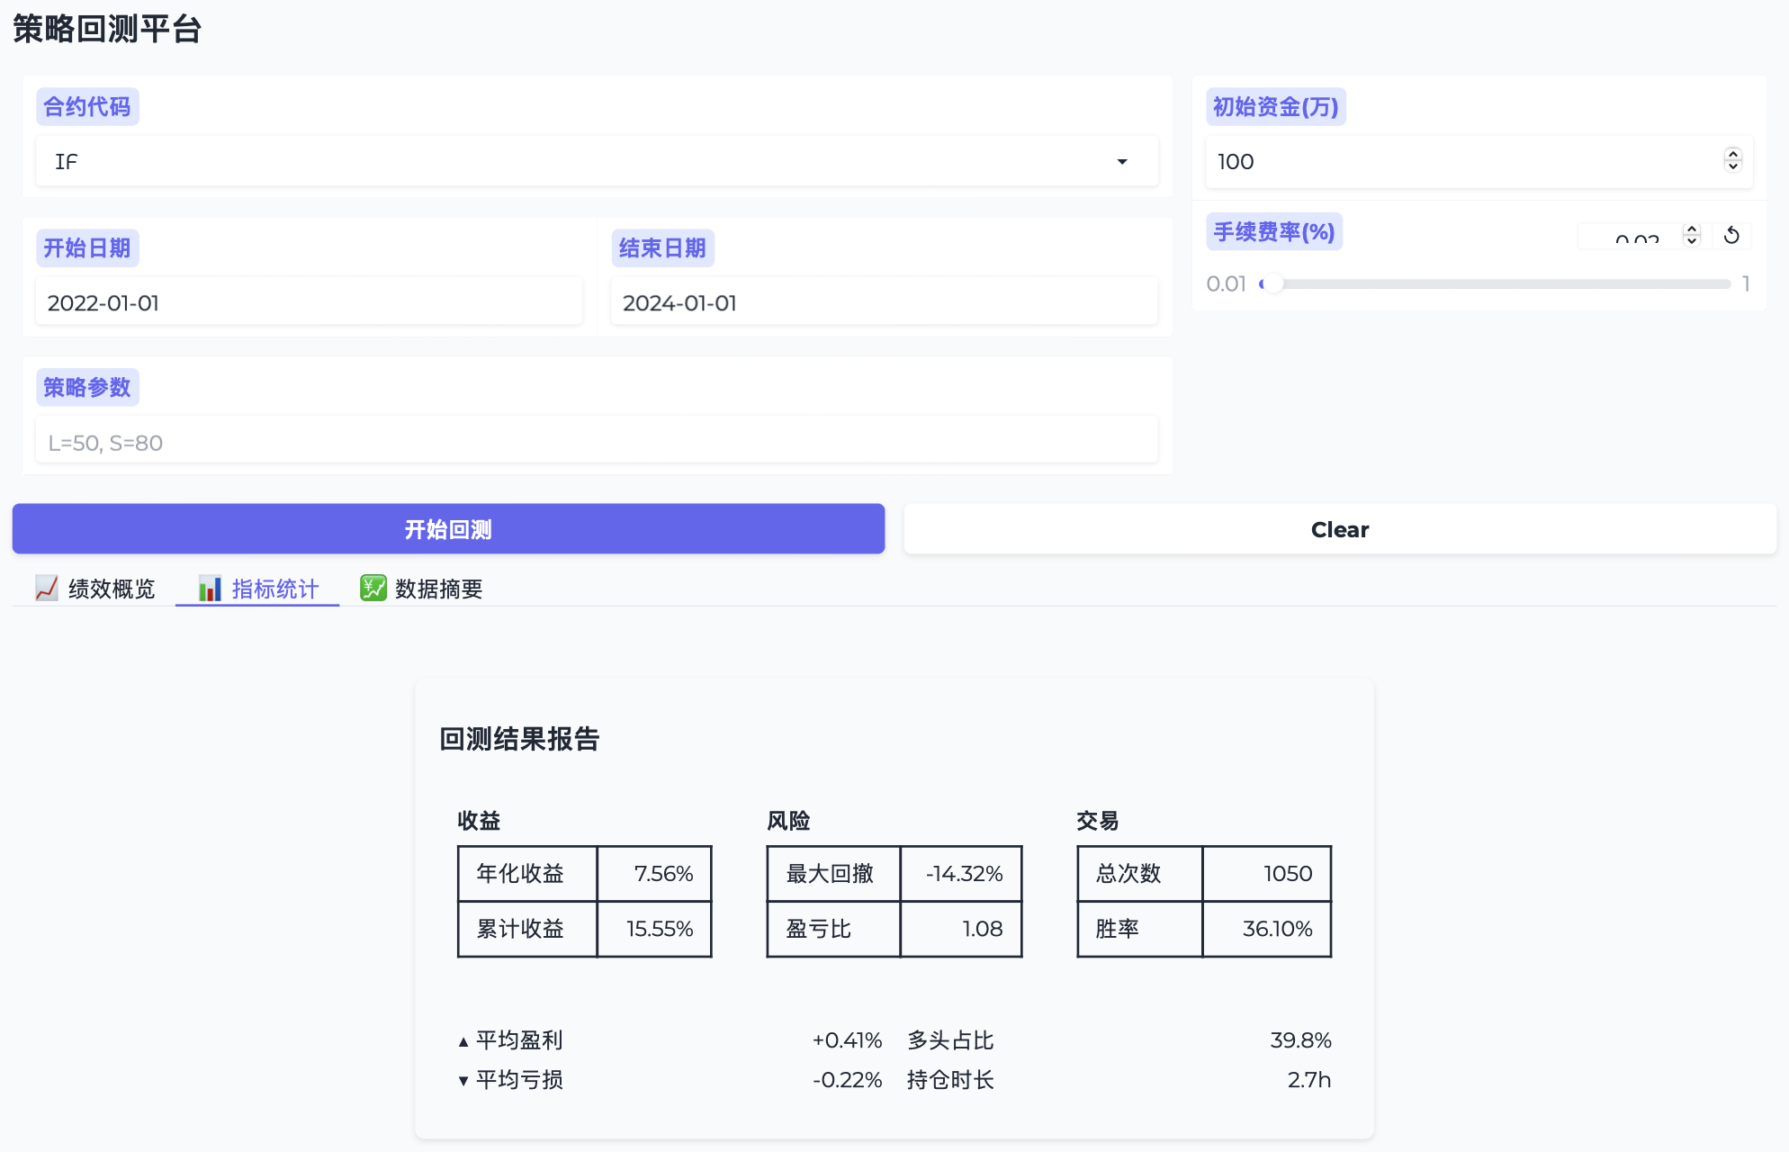
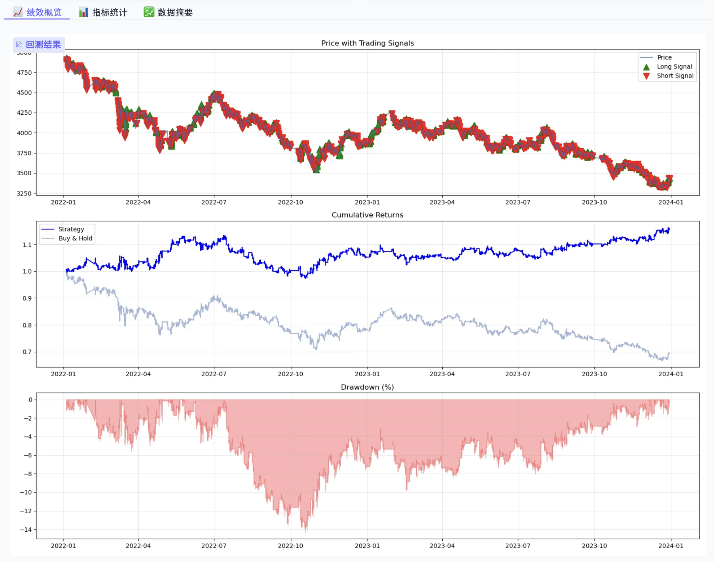
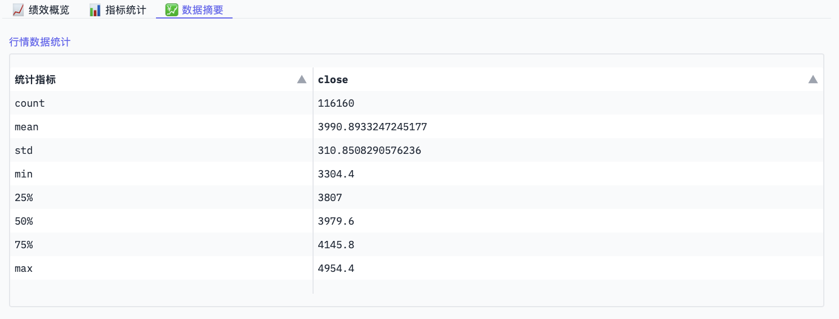
4
基于 Gradio的回测平台

Slide 19
THANKS FOR LISTENING
博文约礼
Group 8：李长伦 曾政钧 王俣 郭垚成 李颖

